Slide 1
De 3 Appelformer
Logos, Patos og Etos

Slide 2
De 3 appelformer
Logos
Patos
Etos
Fornuften
Følelserne
Etik (troværdighed)
Video: Hold øje med figurerne…

Slide 3
Link til video
http://youtu.be/dhd0_Ke-UQY

Slide 4
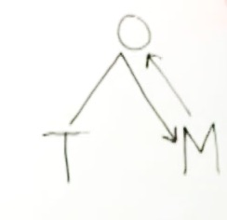
Logos
Logos – taler til fornuften
Handler om objektet (fx kamphunde)
Bruger logiske ræsonnementer
Forsøger at få modtager til at se det indlysende

Slide 5
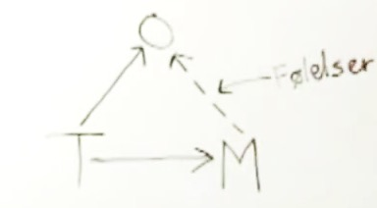
Patos
Taler til fornuften
Handler om modtagerens følelser
Bruger værdiladede argumenter
Ikke nødvendigvis sammenhæng mellem sætningsleddene
Taler både om objektet og direkte til modtageren

Slide 6
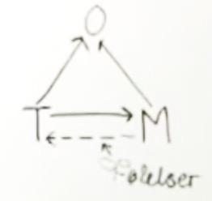
Etos
Ikke nødvendigvis sammenhæng mellem sætningsleddene
Siger noget om objektet
Men siger også noget om sig selv
Målet for taleren er at få sig selv til at fremstå troværdig (eller som et godt menneske)
Gøres ved at modtageren ’får en følelsesrelation’ til modtageren
Etik

Slide 7
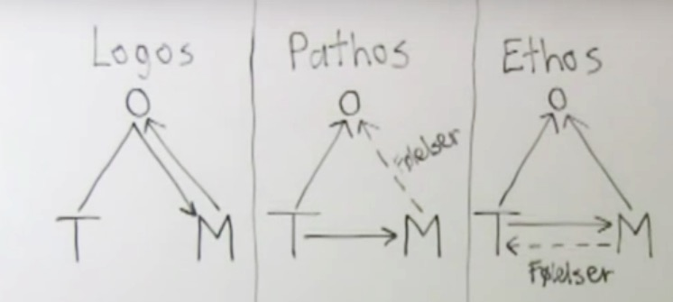
Opsummering

Slide 8
Opgave
1. Læs den udleverede tekst om Ciceros kommunikationsmodel og de 3 appelformer
Lav opgave 1,2 & 3 på s.15
Vælg selv:
Arbejd videre med jeres eksempler fra sidste time. Undersøg og vis hvordan de 3 appelformer bliver brugt i jeres eksempler. Forklar hvordan de bliver brugt, hvis I selv har lavet eksemplerne.
Eller
Lav opgave 4 på s.15 (Nytårstalen)

